Slide 1

👑 MÓDULO 6: YO SOY LA PRIORIDAD
Misión: Autoestima y Autocuidado
El territorio más importante eres TÚ. Descubre tu verdadero valor.
Notes:
1

Slide 2
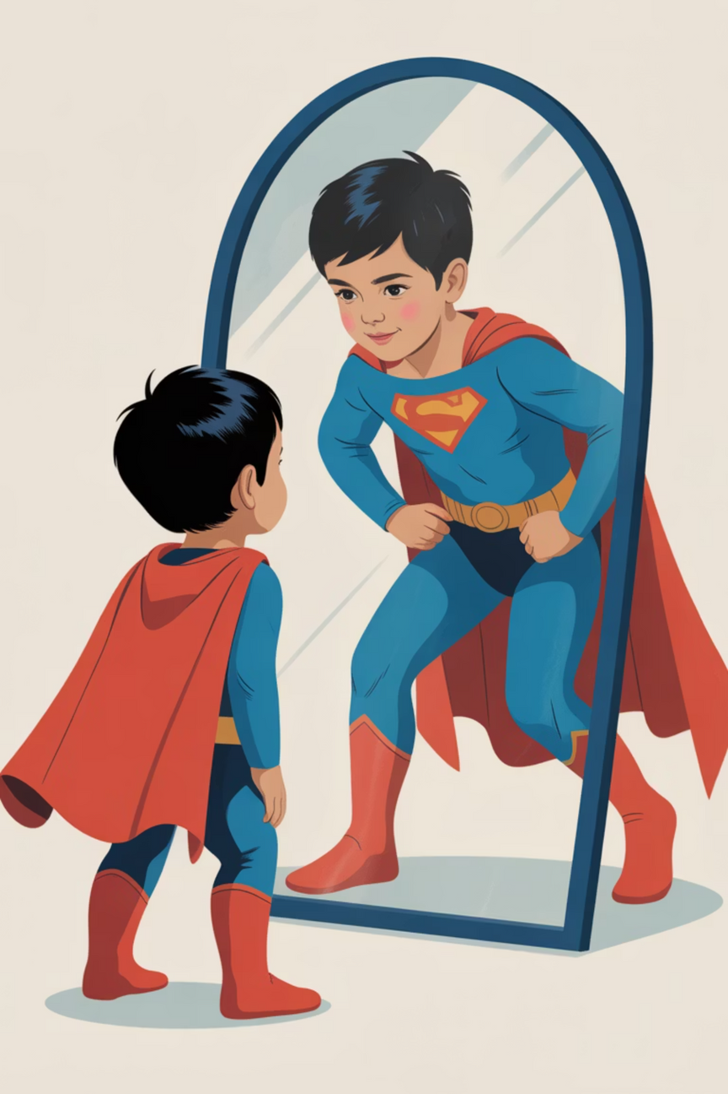

La Inspección del Terreno
¿Quién es la persona más importante?
La respuesta está en el espejo: ERES TÚ LO MÁS IMPORTANTE DE TU VIDA
  Si tú estás bien, puedes ayudar a los demás.
  Pregunta: ¿Te caes bien a ti mismo?
  ¿Te concoes bien a ti mismo?
  ¿Haces cosas para mejorarte, pasarla bien o sentirte bien contigo mismo?
Notes:
2

Slide 3




La Amenaza Oculta
Los 3 Enemigos de la Mente
3. Las Etiquetas
1. La Radio negativa
2. La Comparación
Creer insultos de otros. ¡No los dejes entrar! Muchas veces no son enserio y son de personas q no te conocen, no les des importancia
Tu voz diciendo "No puedo".
Si puedes, la memte es poderosa, no te autosabotees
"Él es mejor que yo".Todos tenemos cualidades y procesos distintos, todos somos especiales
Notes:
3

Slide 4
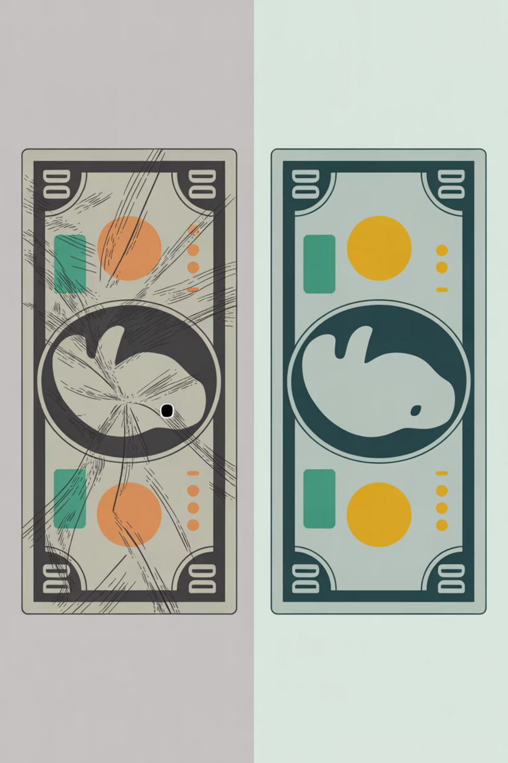
Inteligencia de Campo
La Regla del Billete
Imagina un billete de 500 pesos.
Si lo arrugan o pisan... ¿Vale menos? ¡NO!
Tú eres igual. Aunque te equivoques, sigues valiendo muchísimo.
Todos pasamos por momentos donde no estamos
al 100, no por eso valemos menos
Notes:
4

Slide 5
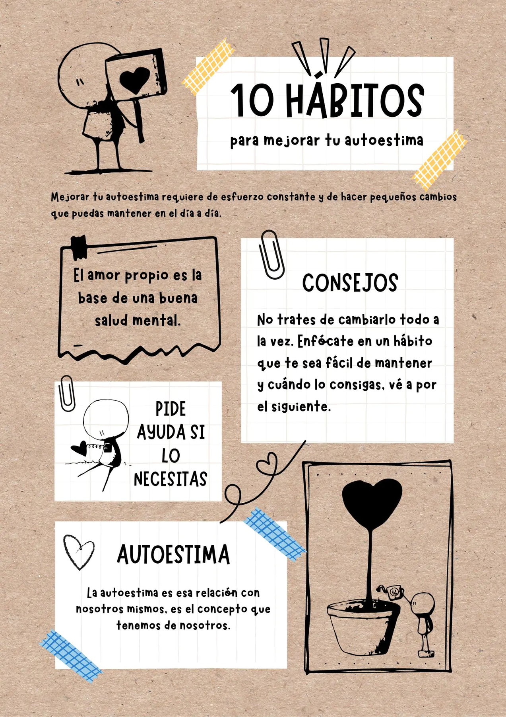



La Herramienta de Defensa
3 Acciones de Poder
Demuéstrate cariño:
1. Higiene
Báñate y péinate para TI. Una buena imagen es clave
2. Habla Bonito
"Estoy aprendiendo", no "Soy tonto". Recuerda que todos somos diferentes
3. Pon Límites
Di "NO" si algo no te gusta. Aprende a dialogar, saber que te gusta y que no
Notes:
5

Slide 6



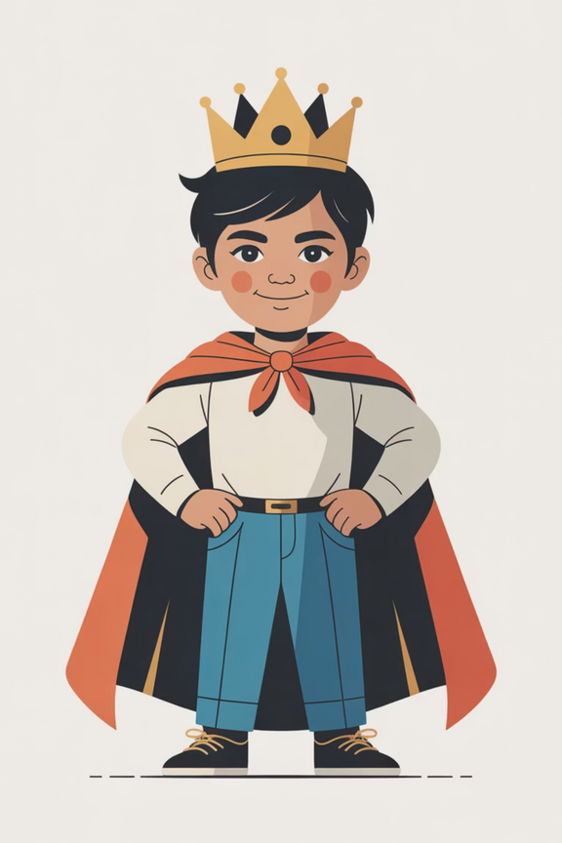
Truco de Experto
¿Egoísta o Inteligente?
MITO
VERDAD
"Pensar en mí es malo". Creerse mas que los demás y ser desmedido en esta acción SI ESTA MAL
Eres como una taza. Si estás vacío, no puedes dar nada. Primero llénate tú.
Notes:
6

Slide 7
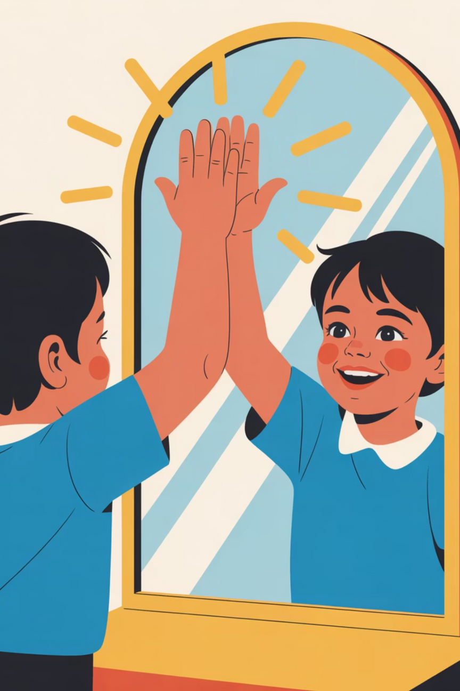



Asegurar el Perímetro
Misión: El Saludo al Espejo
Mañana al lavarte los dientes:
1. Mírate a los ojos.
2. Sonríe. Todos tenemos algo
que nos hace increíbles
3. Dite: "¡Soy un asombroso y hoy será un gran día!".
Notes:
7

